Slide 1
Cluster 4
Opportunités SHS
2026-2027

Slide 2
Présentation générale
HORIZON EUROPE
LE PROGRAMME-CADRE DE L'UE POUR LA RECHERCHE ET L'INNOVATION
2021 – 2027
95,5 Mds €
Renforcer les bases scientifiques et technologiques de l'Union ;​
Stimuler sa capacité d’innovation, sa compétitivité et la création d’emplois ;​
Concrétiser les priorités politiques stratégiques de l'Union ;​
Contribuer à répondre aux problématiques mondiales, dont les objectifs de développement durable des Nations Unies.

Slide 3



HORIZON EUROPE
Un programme centré sur l’impact
1. Créer de nouvelles connaissances de haute qualité
Impact
2. Renforcer le capital humain dans le domaine de la R&I
scientifique
Favoriser la propagation des connaissances et la science ouverte
Répondre aux priorités stratégiques de l’UE et aux problématiques
mondiales grâce à la R&I
Impact
sociétal
5. Procurer des avantages et garantir un impact via des missions de R&I
6. Renforcer la pénétration de la R&I dans la société
7. Générer une croissance basée sur l’innovation
8. Créer des emplois plus nombreux et de meilleure qualité
Impact économique
9. Susciter des investissements en faveur de la R&I
Annexe 4 de A new horizon for Europe. Impact assessment of the 9th EU framework programme for research and innovation.

Slide 4
Comprendre HORIZON EUROPE
Instruments de financement
Trois types de projets collaboratifs (instruments de financement) RIA – Research and Innovation Actions Projets visant à établir de nouvelles connaissances et/ou à explorer la faisabilité d'une technologie, d'un produit, d'un procédé ou d'un service : recherche fondamentale et appliquée, développement de technologie, essais d’un prototype à petite échelle... IA – Innovation Actions Projets visant à produire des plans, arrangements ou concepts pour un produit, procédé ou service nouveau ou amélioré : prototypage, essais, démonstration ou pilotes, validation du produit à grande échelle, première commercialisation... CSA – Coordination and Support Actions Projets consistant principalement en des mesures d'accompagnement : mise en réseau des acteurs, actions de communication et sensibilisation, dialogue politique, production d'études/rapports, planification stratégique...

Slide 5
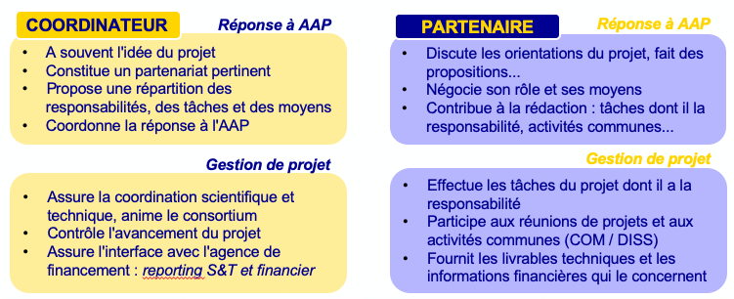
Coordinateur ou partenaire ?
Planifier la rédaction
Créer une équipe de rédaction
Responsabiliser les leaders de Work Packages et rôles spécifiques

Slide 6
Renforcer les échanges de connaissances entre l'industrie et le monde universitaire dans le domaine des sciences sociales et humaines
Référence : HORIZON-CL4-2026-01-MATERIALS-PRODUCTION-Y1: Enhancing industry-academia knowledge exchange in Social Sciences and Humanities (SSH) (CSA)
​
Renforcement des capacités d'innovation de l'industrie en exploitant le potentiel des sciences sociales et humaines, y compris les arts, afin d'apporter des solutions efficaces aux défis auxquels sont confrontées les entreprises en matière de recherche et d'innovation, ainsi qu'au développement organisationnel.
En facilitant l'exposition à l'industrie, les chercheurs en SHS acquièrent une meilleure compréhension des besoins de l'industrie et des possibilités de collaboration.
Développer une méthodologie permettant de comprendre comment les besoins variés de l'industrie et des PME peuvent être satisfaits grâce à des échanges de connaissances avec des chercheurs et des étudiants en SHS.
Offrir des services à l'industrie et aux PME, y compris aux spin-offs et aux start-ups, afin de les aider à relever leurs défis grâce à des équipes internationales de chercheurs et d'étudiants en SGH
Mener une étude visant à répondre aux questions clés concernant la faisabilité technique et conceptuelle des échanges de connaissances entre l'industrie et le monde universitaire dans le domaine des SHS afin d'améliorer la gestion de l'innovation et le développement organisationnel.

Slide 7
Créer un écosystème Virtual Worlds et Web4.0 prospère et compétitif (Partenariat Virtual Worlds)
Référence : HORIZON-CL4-2027-01-DIGITAL-EMERGING-52: New approaches for Human/AI collaboration for the workforce of the future (RIA) (Made in Europe and ADRA partnerships)​
Les emplois industriels sont transformés par des interactions homme-machine basées sur l'IA (et les compétences qui y sont liées) qui améliorent la flexibilité, la sécurité, le bien-être, la montée en compétences, l'évolution de carrière et le partage des connaissances ;
Amélioration de la compétitivité et de la durabilité des industries manufacturières de pointe.
Les propositions doivent produire des approches d'IA innovantes dédiées à la collaboration homme-machine dans la fabrication avancée, sur les domaines suivants :
Méthodes innovantes pour la configuration et la personnalisation des produits y compris la planification de la production et des processus, conduisant à une durabilité accrue.
Coapprentissage humain-IA et saisie des connaissances pour partager les compétences, saisir les connaissances des experts, améliorer les compétences de la main-d'œuvre, soutenir la requalification et la formation continue,
Le travail d'équipe entre l'homme et l'intelligence artificielle grâce des modules normalisés pour le jumelage homme-numérique, le mentorat interactif améliorant ainsi la sécurité et le bien-être des travailleurs.
Une attention appropriée sera accordée aux aspects liés au genre et à la contribution des SHS

Slide 8
Nouvelles approches de la collaboration entre l'homme et l'intelligence artificielle pour la main-d'œuvre de demain
Référence : HORIZON-CL4-2027-04-HUMAN-02: Create A thriving and competitive Virtual Worlds and Web4.0 ecosystem (Virtual Worlds Partnership) CSA
Renforcer le partenariat européen pour les mondes virtuels en lui apportant un soutien continu.
Renforcer l'écosystème concurrentiel, les entreprises européennes jouant un rôle de premier plan dans l'adoption et l'acceptation, ainsi que dans le développement et le déploiement des technologies des mondes virtuels.
Renforcer les liens entre les initiatives dans le domaine des mondes virtuels dans le cadre d'Horizon Europe, du programme «Europe numérique» et d'autres programmes au niveau européen, national et régional.
Programmes de sensibilisation et de communication à grande échelle.
Adoption accrue de mondes virtuels ouverts, accessibles et inclusifs, interdisciplinaires, sûrs et respectueux des valeurs éthiques et du cadre juridique européen, notamment en matière de confidentialité et de sécurité dans tous les États membres et pays associés.
Renforcement et promotion des méthodes de normalisation pour les technologies des mondes virtuels et en soutien au cadre réglementaire de l'UE.

